Slide 1
^{Trade FIDES – specialista}
na bezpečnostní systémy a IT technologie
Notes:
https://www.youtube.com/watch?v=0dXQMTIg9Js

Slide 2
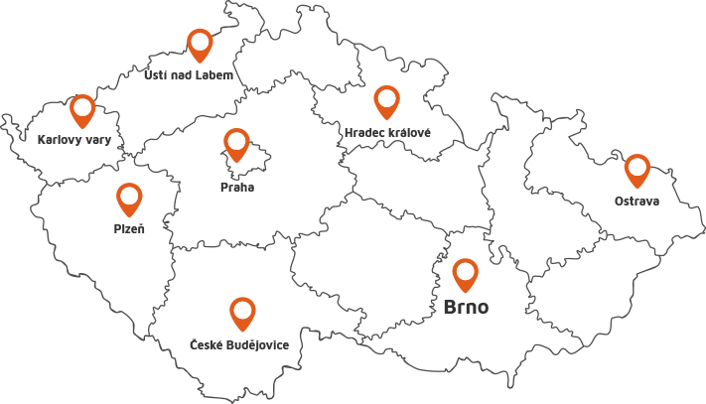
O společnosti Trade FIDES
Založena 1995
Vlastní produkty, vývoj a výzkum
Celorepublikové působení
Stovky realizací v rámci České Republiky i zahraničí
Řada atestů, osvědčení a certifikátů kvality služeb

Slide 3
Servisní služby Trade FIDES
Návrh a konzultace
Projekční činnost
Realizace projektu
Pohotovost 24/7
Hotline
Helpdesk
Remote Access – servis pomocí vzdáleného přístupu
Pravidelné update SW a firmware

Slide 4
Modulární integrovaný bezpečnostní systém
Tato technologie nachází uplatnění v projektech, kde je potřeba integrovat služby poplachového,
zabezpečovacího a tísňového systému s elektronickou kontrolou vstupu, evidencí docházky,
kamerových systémů a řízení parkovacích ploch či areálů.
Notes:
Příští semestr bude součástí výuky

Slide 5
Moduly ASSET
Pracoviště operátora
Autonomní moduly ASSET:
• Elektronická zabezpečovací signalizace
• Elektronická kontrola vstupu
• Elektronická docházka
• Návštěvní kniha
• Klíčové hospodářství
• Řízení provozu parkoviště
• Monitoring prostředí
• Předmětová ochrana
• Zabezpečení perimetru
PZTS
Návštěvní kniha
EKV
Výroba a potisk karet
Evidence docházky
Správa identit
Parkoviště
Klíčové hospodářství
Jednoduchá MaR
Notes:
Napadne Vás příklad vazby MaR a EKV?

Slide 6
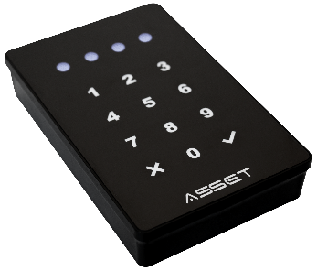
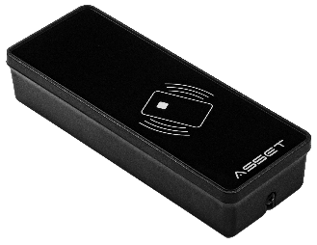
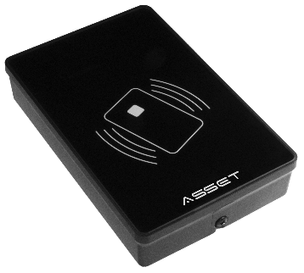
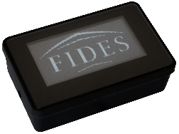
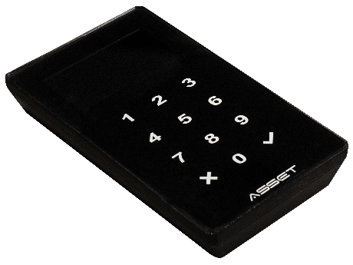
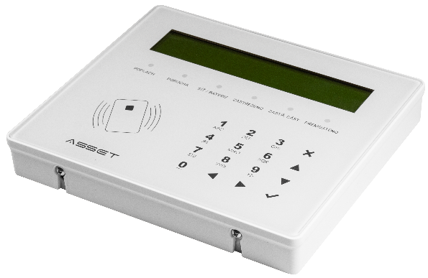
ASSET čtečky a ovládací panely
Vlastní řada čteček a ovládacích panelů
Podpora šifrování karet diverzifikovaným klíčem
Vlastní implementace ve spolupráci s Tomášem Rosou
MIFARE DESFire
Podpora všech běžných formátu karet a tokenů
Legic, MIFARE, HID, HITAG, ….
BLE, NFC
Notes:
Výroba vlastního HW

Slide 7
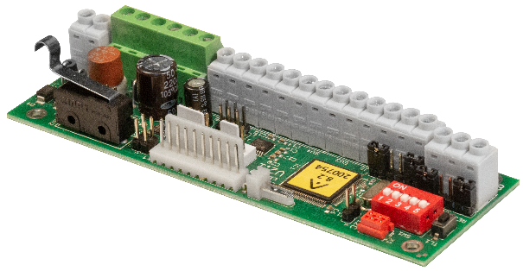
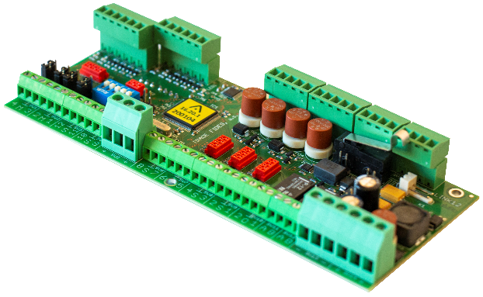
ASSET Univerzální a linkové moduly
Linkové a univerzální moduly pro připojení periferií
ASSET 8 – vstupně výstupní modul
8 smyček, 8 výstupů, I2C sběrnice
ASSET 6.20 – univerzální modul
2 čtečky, 6 smyček, 8 výstupů, sběrnice I2C
ASSET 16.20 – univerzální modul
2 čtečky, 16 smyček, 12 výstupů, sběrnice I2C
ASSET 16.20 O – univerzálni modul pro optické sítě
2 čtečky, 16 smyček, 12 výstupů, sběrnice I2C
Jednoduše, dvojitě nebo trojitě vyvážené smyčky
Vzdálená aktualizace konfigurace
Vzdálená aktualizace firmware

Slide 8
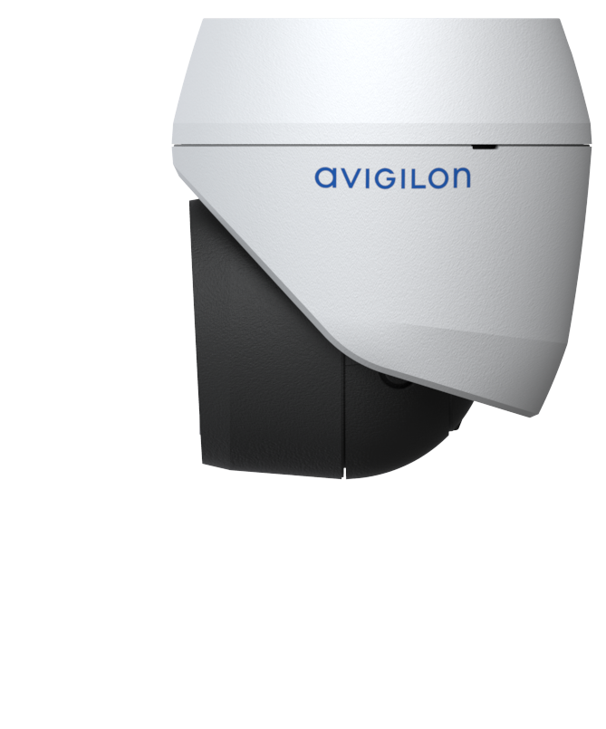
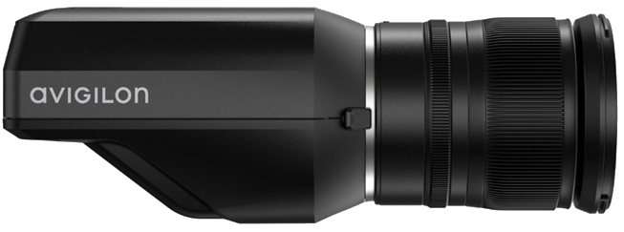
ASSET Integrace kamerových systémů
Připojení záznamu nebo snímku z kamery v době spuštění události
Integrována zjednodušená videomatice
Možnost přehrát záznam přímo v aplikaci ASSET klient
Natáčení kamer v případě vzniku incidentu na zájmovou oblast
Detekce RZ/SPZ
Face recognition -> integrace se správou identit
Notes:
SW integrace cizích produktů
SPZ,

Slide 9
Grafický monitorovací a řídící systém LATIS
Systém LATIS poskytuje služby grafické bezpečnostní nástavby pro lokální monitoring ale také
jako DPPC splňující normu ČSN 50518.

Slide 10
Topologie LATIS
SERVER
DPPC dispečink
LATIS
NVR Server
DPPC dispečink / GNS
INTERFACE
INTERFACE
INTERFACE
CCTV
DPPC dispečink
GSM signál
Rádiová síť

Slide 11
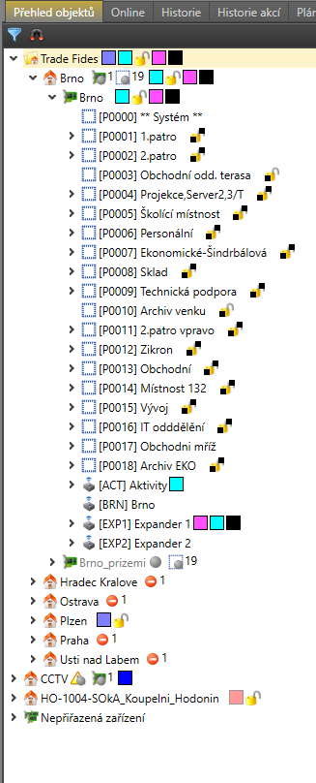
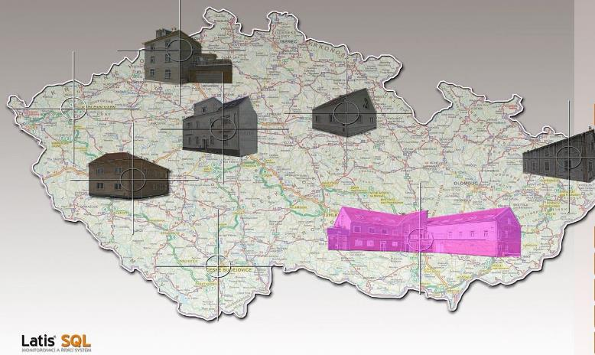
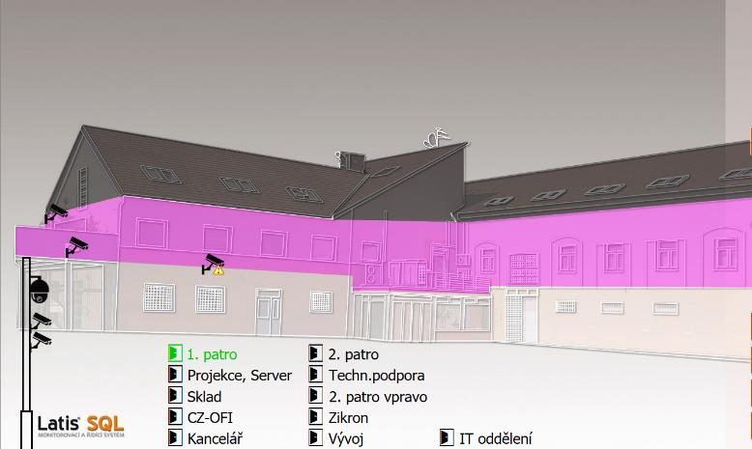
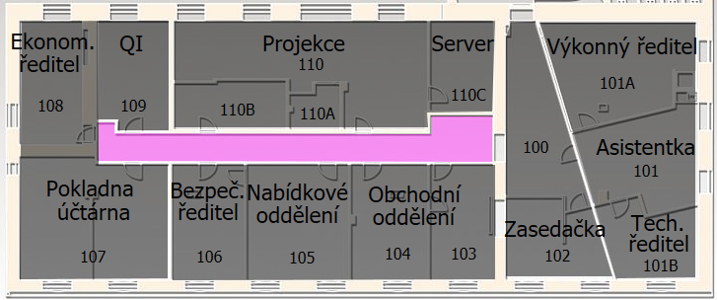

Slide 12
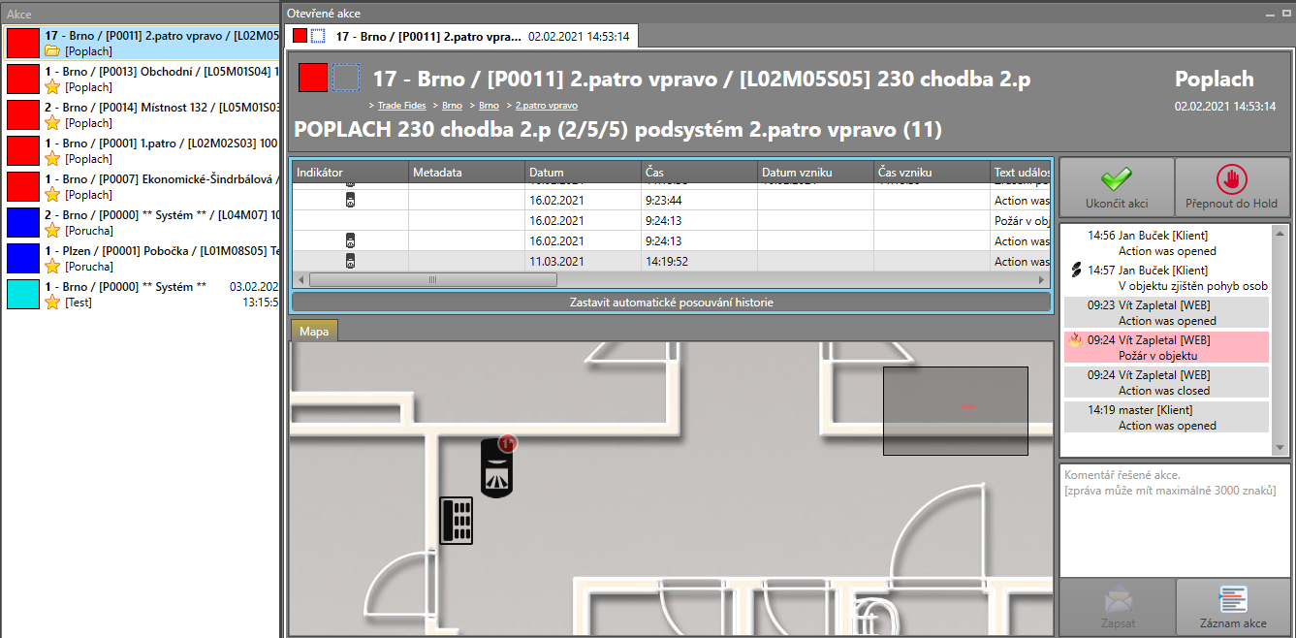
Notes:
Vypusťte psy

Slide 13
Naši zákazníci
Skupina ČEZ
Armáda ČR
Policie ČR
A další
Notes:
Kritická infrastruktura - Stock a Budvar,

Slide 14
Aktuálně hledáme
Specialisty technické podpory
Projektanty
Servisní techniky
Vývojáře
Nabídkáře

Slide 15
Technická podpora
Návrh funkčních specifikací
Testování nových produktů
Tvorba dokumentace
Vzdálená podpora
Školení
Notes:
Nejlepší způsob zadávání požadavků techniků uvádí vedoucí našeho IT v zářiovém čísle časopisu fidesák.

Slide 16
Projektant
Zpracování technické dokumentace
Návrh technického řešení
Komunikace s obchodním oddělením a zákazníkem
Kontrolní dny v místě realizace

Slide 17
Servisní technik
Montáž vlastních systémů
Konfigurace systémů ASSET a LATIS
Opravy a údržba stávajících systémů
Kontakt se zákazníkem
Notes:
Kolik si myslíte, že může být na Dukovanech čteček? 820 čteček a 11 700 detektroů

Slide 18
Vývojář
Vývoj našeho systému ASSET
Vývojář backend (.NET 8, C#)
Vývojář webové klienta (Vue.js, SignalR)
Vývojář mobilní aplikace (iOS, Android)
Moderní mladý projekt, kde člověk nenarazí na zastaralé technologie
Prostor pro inovativní řešení

Slide 19
Nabídkář
Tvorba rozpočtů a cenových kalkulací projektů
Výběr vhodných technologií
Řízení poptávkových řízení a komunikace s dodavateli
Spolupráce s oddělením projekce, obchodu a technickou podporou

Slide 20
A proč práce ve FIDESu?
Centrála v Brně
Jediný vtip, ve kterém se dá bydlet
Brno dle numbeo.com nejkvalitnější město pro život v ČR a 58. na světě 29. v Evropě a 1. v ČR
Stabilní a rostoucí firma
Přátelské prostředí
Vánoční večírky
Sportovní dny
Vzdělávací akce

Slide 21
Kontakty
Kariéra a volné pozice
https://www.fides.cz/kariera
Martin Buňka
+420 736 287 365 Vedoucí školení a konzultací

Slide 22
Děkujeme Vám za pozornost.
Trade FIDES – specialista na bezpečnostní systémy a IT technologie
Notes:
https://www.youtube.com/watch?v=0dXQMTIg9Js

